Slide 1
БАЗА ДАННЫХ ДИССЕРТАЦИЙ.
Пущинскому Научному Центру – 55 лет.
Бескаравайная Е.В.
Митрошин И.А.
Центральная библиотека
Пущинского научного центра РАН,
Отдел БЕН РАН
2011

Slide 2
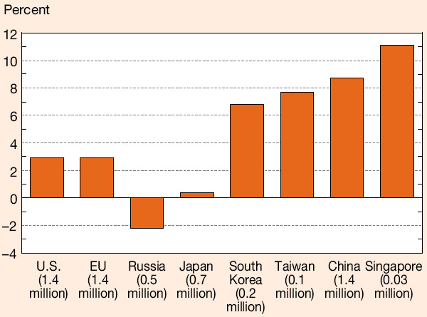
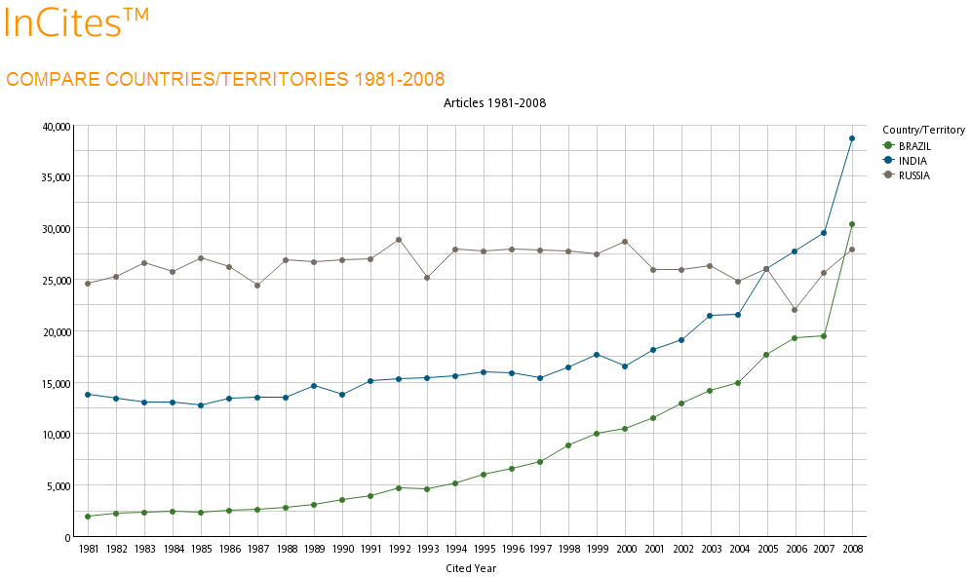
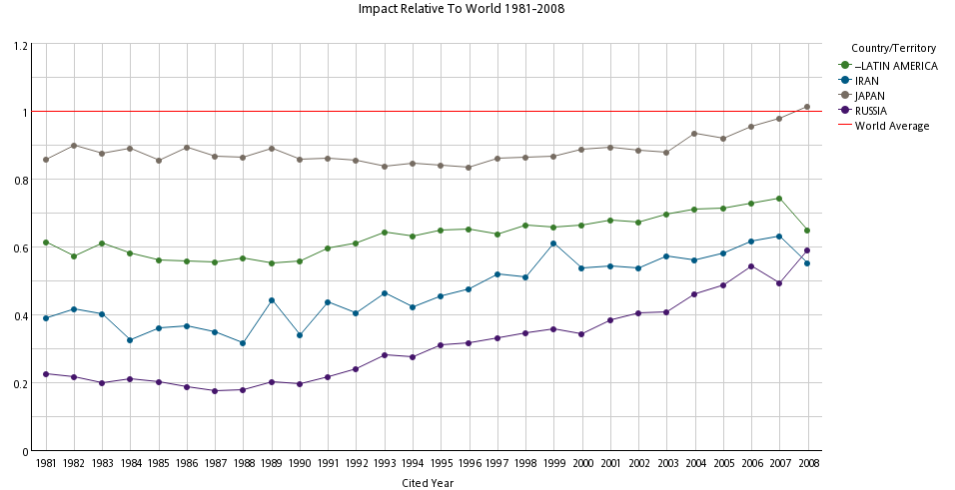
1990 г. - 1 млн. 300 тыс.
1995 г. - около 600 тысяч.
2010 - 376 тысяч.
Среднегодовой прирост числа ученых с 1995 по 2007 год (в процентах за год). График из обсуждаемой сводки Science and Engineering Indicators
(Американский национальный научный совет)
РОССИЯ
Трендовый анализ показателей публикационной активности России, Индии и Бразилии
Среднее цитирование российских статей в сравнении с остальным миром
Павел Касьянов
Апрель 2011
“Решения Thomson Reuters для оценки результатов научной деятельности”
2
Notes:
Российские источники массовой информации, популярные газеты и журналы, да и более компетентные источники информации уверяю, что наука в России находится в таком глубоком кризисе, что ей не выбраться уже никогда. Американским национальным научным советом представлены данные о Постоянном снижении числа научных работников. В 1990 г. их было 1 млн. 300 тыс., в 1995 г. - около 600 тысяч. Сегодня - около 376 тысяч.
По сведениям WOS среднемировая цитируемость Российских статей ниже, чем у Ирана и Латинской Америки, а публикационная активность находится на уровне 2000 года.

Slide 3














Наименование | Администрати. территория РФ | Статус присвоен | Статус действует | Сферы приоритетной деятельности | Градообразующие предприятия | Население на 1.01.09, тыс. чел.
Бийск | Алтайский край | 21 ноября 2005 года | 5 лет | Химия | Алтай, Бийскэнергомаш, Алтайвитамины, Эвалар | 221 491
Дубна | Московская область | 20 декабря 2001 года | до 31 декабря 2025 года | Ядерная физика | ОИЯИ, НИИ Атолл, Институт физико-технических проблем, НИИ Прикладной акустики | 62 534
Жуковский | Московская область | 29 января 2007 года | 5 лет | Авиа-, космические системы | ЦПГИ, ЛИИ, ЭМЗ, НИИАО, МНИИ АГАТ, НИИП, ЦНТУ Динамика, НПКФ МаВР | 104 359
Кольцово | Новосибирская область | 17 января 2003 года | до 31 декабря 2025 года | Вирусология. Биотехнологии | Вектор | 9 976
Королёв | Московская область | 12 апреля 2001 года | до 31 декабря 2025 года | Ракетно-космическое и авиастроение | РКК Энергия, ТРВ, ЦНИИМ, НПОИТ | 175 360
Мичуринск | Тамбовская область | 4 ноября 2003 года | до 31 декабря 2027 года | Генетика. Селекционирование. Биотехнологии | ВНИИС, ВНИИГиСПР, МГАУ, МГПИ, ЭЦ М-КОНС-1, Хлеб, МЭЗ, Прогресс | 89 492
Обнинск | Калужская область | 6 мая 2000 года | до 31 декабря 2024 года | Атомная наука и техника | ФЭИ, Технология, МРНЦ, НИФХИ, ВНИИГМИ — МЦД, ТАЙФУН, ВНИИ СХРАЭ, ЦОМЭ, ВНИИ СХМ, ЦКБ ГМП | 105 528
Петергоф | Санкт-Петербург | 23 июля 2005 года | 5 лет | Экология. Биотехнологии | СПбГУ, ГП Терком, 24 ЦНИИ ВМФ, ВМИРЭ | 116 716
Протвино | Московская область | 18 августа 2008 года | 5 лет | Биосистемы | ИФВЭ | 37 193
Пущино | Московская область | 27 октября 2005 года | до 2014 года | Химия. Биосистемы | ПНЦ РАН | 20 197
Реутов | Московская область | 29 декабря 2003 года | до 31 декабря 2027 года | Аэрокосмические системы | ВПК НПО машиностроения, Урал-плюс, Пламя | 82 670
Троицк | Московская область | 29 января 2007 года | 5 лет | Нанотехнологии | ТРИНИТИ, ИЯИ, ИСРАН, ИЯФ, ИФВД, ИФЗМ | 36 762
Фрязино | Московская область | 29 декабря 2003 года | до 31 декабря 2027 года | Космические исследования | Исток, Платан, филиал ИРЭ, СКБ ИРЭ, Циклон-Тест, ФЭЗ | 53 005
Черноголовка] | Московская область | 18 августа 2008 года | 5 лет | Нанотехнологии | ЭЗНП, Электронтех, ИПХФ, ИФТТ, ИСМиПМ | 21 017
поддержка и продвижение наукоградов
Реализуются:
  научная
  научно-техническая
  инновационная деятельность
  теоретические и экспериментальные разработки
  подготовка кадров для развития науки и технологий
http://www.memoid.ru/node/Naukogrady_i_akademgorodki_sovremennoj_Rossii
Notes:
На фоне столь нерадостных перспектив, мы все понимаем, что сохранение и развитие научного потенциала становится важнейшей проблемой возрождения России. Снижение финансирования, бюрократия, отъезд ученых за границу бьет в первую очередь по фундаментальным исследованиям, результаты которых чаще всего неоднозначны, ориентированы скорее на завтрашний день и не приносят быстрых доходов. На уровне Государственной политики в этом случае должна осуществляться поддержка и продвижение таких научных образований, как наукоград. Именно в них реализуется и научная, и научно-техническая, и инновационная деятельность, воплощаются теоретические и экспериментальные разработки, подготавливаются кадры в соответствии с приоритетными направлениями развития науки и технологий.

Slide 4
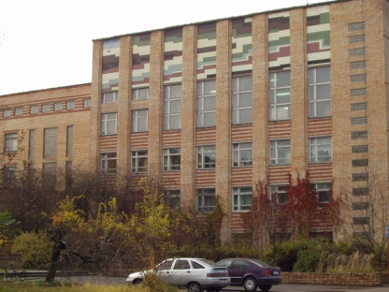
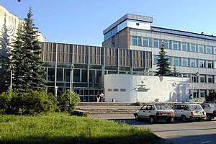
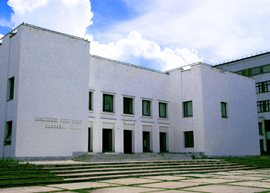
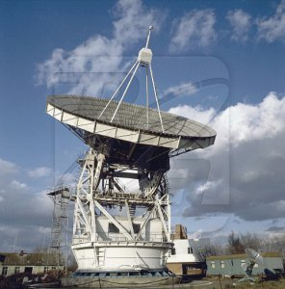
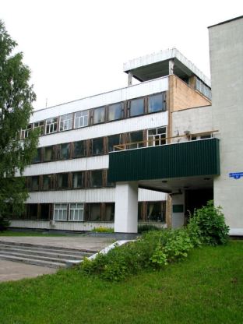
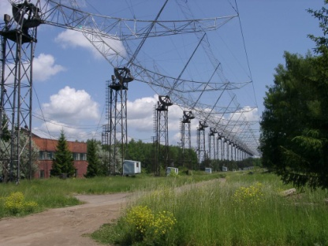
Пущино
Пущинскому научному центру в этом году исполняется 55 лет
открытие сверхкороны Солнца и радиальных магнитных полей
разработка и внедрения приборов для микрохирургии
создание биопрепаратов для борьбы с нефтяными загрязнениями
газотранспортные кровезаменители
искусственная печень
диагностика и лечение различных заболеваний с применением методов КВЧ
Выданы 1 470 патентов и авторских свидетельств
Работы научных коллективов ПНЦ РАН были отмечены Ленинскими и Государственными премиями, премиями Совета Министров и Ленинского комсомола, премиями Европейской академии для молодых ученых, премиями Правительства России, премиями Российской Академии Наук
Notes:
Пущинский научный центр РАН основан uоду с целью развития фундаментальных исследований в области физико-химической биологии и биотехнологии. В 2005 году ему был присвоен статус наукограда и продлен до 2014 года. Пущинскому научному центру в этом году исполняется 55 лет.
За это время учеными Центра выполнен ряд крупных фундаментальных исследований, получивших международное признание, прежде всего в области молекулярной и клеточной биологии, биоорганической химии, генной и клеточной инженерии, фотобиологии, биофизики. Были разработаны 1 470 изобретений и авторских свидетельств
Работы научных коллективов ПНЦ РАН были отмечены государственными премиями.

Slide 5

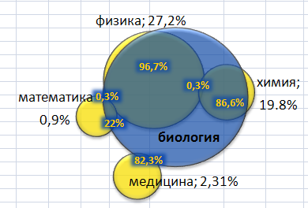
База данных диссертаций
ведется с 1956 года
содержит работы по физико-химической биологии
включает 3661 диссертации
3098 - кандидатские 563 – докторские
работы выполнялись в 597 различных организациях
в том числе исследовательских и образовательных иностранных учреждениях Швеции, Германии, Франции, Вьетнама, США, Болгарии, Чехословакии.
«на стыке наук»
50,2%
Ведущие организации в области физико-химической биологии.
Notes:
К 55-летию ПНЦ нами был проведен количественный и фактографический анализ диссертаций, защищенных в институтах Центре и в профильных организациях. Наукометрические исследования охватывают сегодня различные позиции, такие как публикационная активность, цитируемость, международное сотрудничество и другие, однако, изучение тематического массива диссертационных работ проводится довольно редко.
-За всю историю существования центра собраны сведения о 3661 диссертации по физико-химической биологии, из которых 563 – докторские.
Нами выявлены организации, которые Наиболее часто выполняли почетную обязанность ведущих организаций.
-В основе исследований институтов Пущинского Научного Центра уже заложена работа «на стыке наук». Чаще всего на совет выносятся физико-биологические и химико-биологические темы. Диссертаций по математике менее 1%, по медицине 2.3%

Slide 6
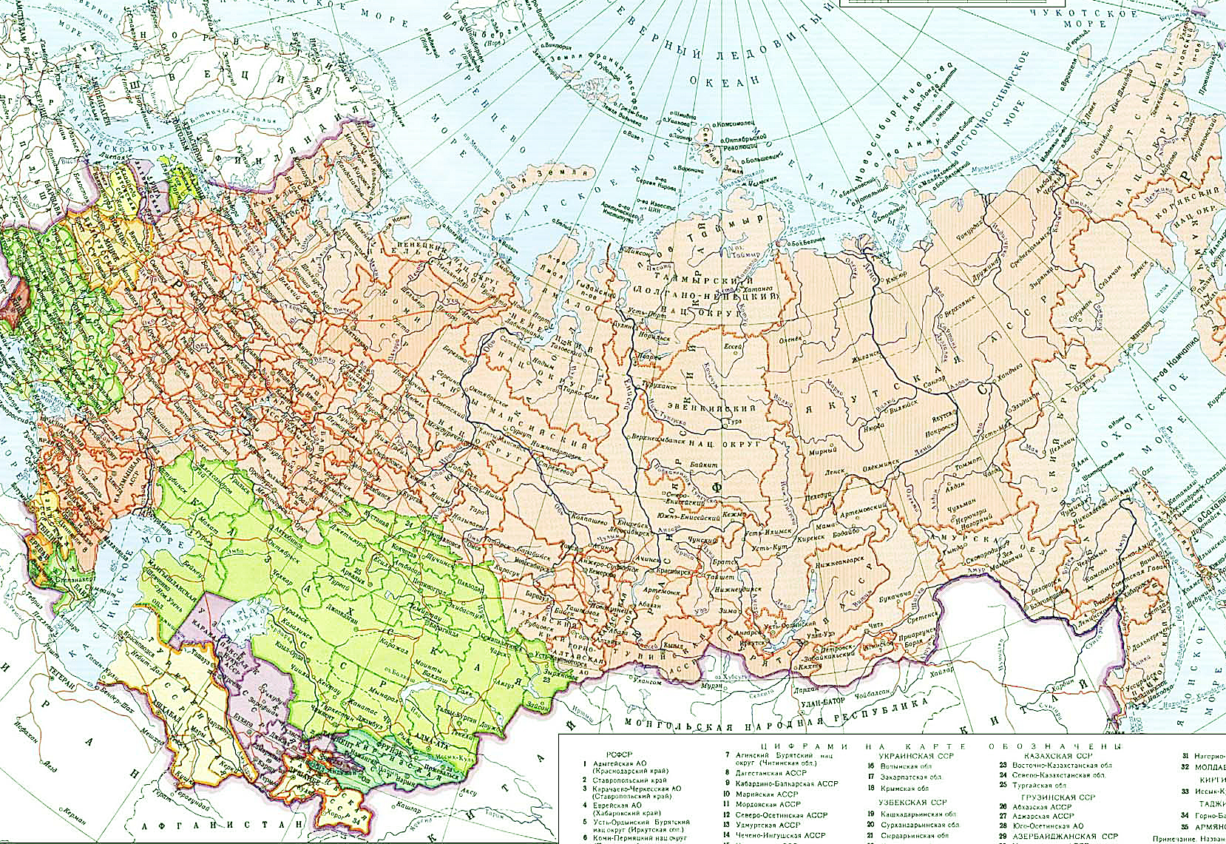

Авторефераты поступили из 61 города России и Советского Союза
Notes:
Авторефераты поступили из 61 города России и Советского союза

Slide 7
Наиболее продуктивными для физико-химической биологии были 80-е годы прошлого века.
минимальное количество (1961 г.)
116
максимальное (1985 г.) количество защищенных диссертационных работ
среднее количество диссертаций за год
53 для кандидатских и
9 для докторских
8
19
19
1
Динамика изменения количества диссертаций за время существования ПНЦ.
могло быть следствием либо научного открытия, либо актуальностью темы в стране и за рубежом.
Notes:
При проведении количественного анализа по базе данных диссертаций в первую очередь прослеживается взаимосвязь количества работ от года написания. И для кандидатских и для докторских 1985 – были самыми плодотворными. Затем, начиная с 1986 года количество диссертаций пошло на спад и больше уже никогда не достигало подобного уровня, хотя отдельные всплески наблюдались и в дальнейшем.
На этом фоне, нам представляется интересным проследить, какие из научных тем давали увеличение количества диссертаций за последние 10 лет, что на наш взгляд, могло быть следствием либо научного открытия, либо актуальностью темы в стране и за рубежом.

Slide 8
Кандидатские диссертации
3098 - кандидатских диссертаций
  2663 – кбн
  365 – кфмн
  42 – кфх
  28 – ктн
79 – специальностей
998 – научных руководителей
Научные направления, по которым наиболее часто проводились исследования в Пущинском Научном Центре:
изучение патологических состояний клеток
реакция клеток и организмов на воздействие КВЧ
рецепторы и внутриклеточная сигнализация
структура и свойства биологических мембран
структура и свойства ДНК и РНК
структура и функции белков
ферментные реакции
функциональная активность нейронов
Notes:
При ближайшем рассмотрении Кандидатских диссертацийза последние 10 лет , кроме статистических данных о количестве и специализации нами были выявлены два резких взлета количества диссертаций в 2003 и 2007-2009 годах. Исходя из полученных данных, нам показалось интересным проанализировать, какие темы вызвали столь бурный рост. Следует отметить, что тематика диссертаций гораздо обширнее и разнообразнее направлений, определенных нами, однако, если подобные исследования были одномоментные и не всплывали в дальнейшем, мы их не рассматривали. Итак, крупными научными направлениями, по которым наиболее часто ведутся исследования в Пущинском Научном Центре Вы видите на слайде

Slide 9
Динамика изменения интереса к основным научным темам институтов ПНЦ.
функции различных белков уровни организации их структуры, особенности функционирования важнейших типов белков, свойства аминокислот и пептидов
На неизменно высоком уровне остается интерес научных сотрудников к исследованиям
воздействие миллиметровых волн КВЧ – диапазона на биологические объекты
структура и свойства биологических мембран.
молекулярные механизмы внутриклеточной сигнализации, их регуляция и коррекция при патологических состояниях
изучение активности нейронов
биохимических механизмов развития основных патологических состояний клеток в организме человека и высших млекопитающих. Количество защищенных научных трудов в этой области с 2007 года увеличилось в 4,3 раз
структура и свойства ДНК и РНК. Количество защищенных научных трудов в этой области с 2007 года увеличилось в 3,1 раз
функционирования живых организмов обеспечивающихся действием ферментных систем. Количество защищенных научных трудов в этой области с 2007 года увеличилось в 5,4 раза
Развивающиеся направления
Notes:
В результате анализа нами были определены темы,
Темы которые на протяжении многих лет остаются актуальными, такие как структура и свойства белков, механизмы внутриклеточной сигнализации.
Темы количество диссертаций по которым увеличилось за последнее время, например: по нашему мнению это перспективные направления, которые будут развиваться в дальнейшем и давать нам Работу ☺
Темы, количество диссертаций по которым снизилось, например:….
однако, парадоксальной, на наш взгляд показалась ситуация с явным уменьшением количества работ по изучению активности нейронов. В 2004 году данная тема представляла интерес более чем для 10% всех диссертаций, снизившийся к 2011 году до 2%. Однако, работая в библиотеке непосредственно с научными сотрудниками, мы продолжаем наблюдать потребность ученых в материалах по данной теме. Вероятно, снижение количества защищенных работ – есть следствие того, что подобные исследования требуют больших денежных затрат для покупки оборудования, реактивов, подопытных животных.

Slide 10
Докторские диссертационные работы
новые специальности и новые научные связи, например, в 2009 году сотрудниками НИИ впервые были одобрены сразу 4 диссертации по специальности «биоинформатика» (1 – докторская)
физиологии и биохимии растений (1,9% из всех направлений)
по почвоведению и картографии, за последние 10 лет – это первые докторские и обе в 2010 году
клеточная биология, цитология, гистология за всю историю Центра было всего 4 - 2 из которых в 2010 году
Структура основных направлений тем докторских диссертаций за эти годы.
появление на защитах новых тематических направлений, условно можно считать перспективными тенденциями.
Notes:
Что касается докторских диссертаций,
- Наиболее плодотворными были 2001 и 2005 годы
- такие фундаментальные исследования вмещают, как правило, сразу несколько научных направлений, не попадают ни под одно из определенных нами ранее, и по своей сути, не могут воспроизводить какую-то тему из года в год. Поэтому, при рассмотрении тем диссертаций на соискание степени доктора наук, мы опирались на специализацию диссертации, которую предоставил сам автор. Крупные направления, ставшие темами диссертационных работ представлены на слайде.
Следует отметить, что темы диссертаций 2010 года, отличаются разнообразием, по сравнению с предыдущими рассматриваемыми периодами. Например:
Всплывают
Выносятся
Мелькает
Не теряет позиций тема молекулярной биологии…
появление на защитах новых тематических направлений потеснивших привычные и устоявшиеся, условно можно считать перспективными тенденциями.

Slide 11


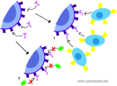
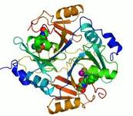



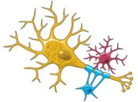
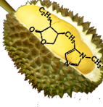

Перспективные научные направления исследований ПНЦ
1985 г. – сразу 2 кандидатские по теме действие ионизирующей радиации 1987 г. – Государственная премия за цикл работ по изучению воздействия ионизирующей радиации на лимфоидные клетки (Кузин А.М., Уманский С.М.)
Биохимия клеточных патологий
Работа ферментных систем
Структура и свойства ДНК и РНК
1985 г. – сразу 4 кандидатскими по сворачиванию белков… в конце- 90 г.г. - Премия им. А.Н. Белозерского Российской академии наук за цикл работ по ко-трансляционному сворачиванию белков и Большая золотая медаль Российской академии наук им. М.В. Ломоносова за изучение сворачиваемости белка (А.С. Спирин).
Биоинформатика
Клеточная биология, цитология, гистология
Пущино
Физиологии и биохимии растений
Почвоведение и картография
Notes:
На наш взгляд увеличение количества диссертационных работ по определенной теме есть показатель роста интереса к теме, что приводит к развитию научного направления. На наш взгляд перспективными темами в центре станут такие:….верно это или нет, покажет время, но есть примеры, подтверждающие эту идею:

Slide 12
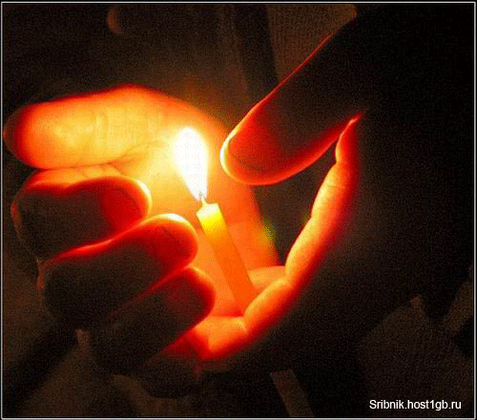
На современном этапе у фундаментальной науки главная цель, к сожалению – это ВЫЖИВАНИЕ. Сегодня страдает все то, что питает Российскую науку: образование, финансирование, сам высокий общественный статус ученого, и только удивительная стойкость и терпение отдельных научных школ, не дают погибнуть отечественной науке.
Хочется верить, что пока приходят молодые, пока ведутся исследования, пока защищаются диссертации, сохраняется надежда на возобновление кадрового состава ученых и, в дальнейшем, его качественного роста.

Slide 13
Наши контакты
142290, Московская обл.,
г. Пущино, ул. Институтская, д.3 ,
Центральная библиотека Пущинского Научного Центра РАН
тел. (4967)73-37-84
e-mail natsl@vega.protres.ru
elenabesk@gmail.com

